Slide 1
Orbitali atomici
Curs 2
Modele atomice
Structura atomului
Simona
Rada

Slide 2
Structura atomului
1.1. Noţiuni introductive
1.2. Modele atomice
1.2.1. Modelul atomic al lui Rutherford
1.2.2. Modelul atomic al lui Bohr
1.2.3. Modelul atomic Bohr-Sommerfeld
1.2.4. Modelul mecanicii cuantice
1.2.5. Modelul Standard
1.3. Învelişul de electroni
1.3.1. Orbitali atomici
1.4. Curiozităţi despre atom

Slide 3
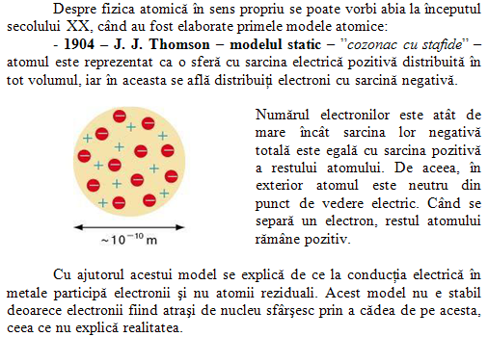
1.1. Noţiuni introductive
1.1. Noţiuni introductive

Slide 4
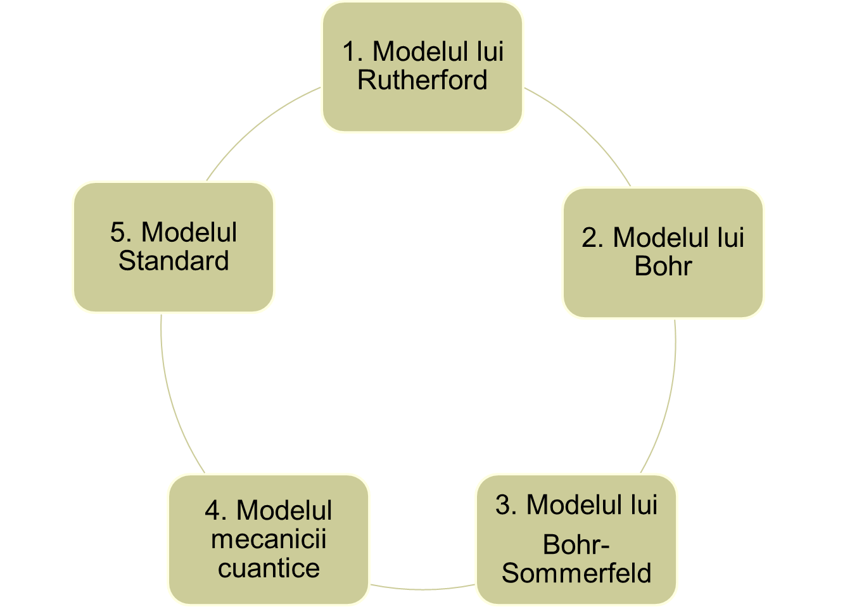
Modele atomice

Slide 5
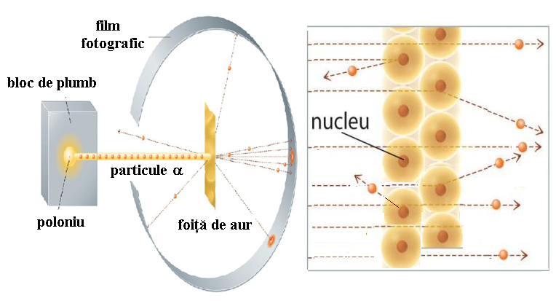
1.2.1. Modelul lui Rutherford
Modelul atomic al lui Rutherford are la bază ideea că masa atomului este concentrată în nucleu cu sarcina electrică pozitivă, iar în jurul acestuia gravitează pe orbite circulare electronii în număr egal cu sarcina pozitivă a nucleului.
Experieţa lui Rutherford

Slide 6
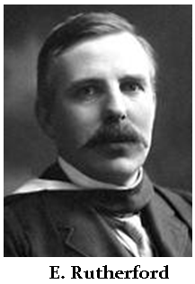
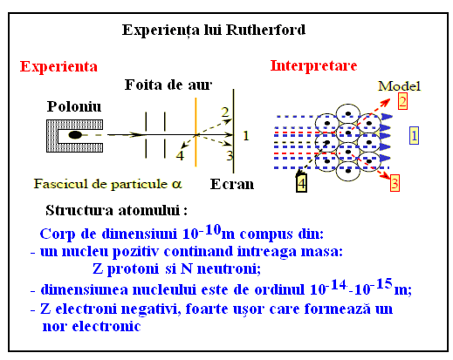

Slide 7
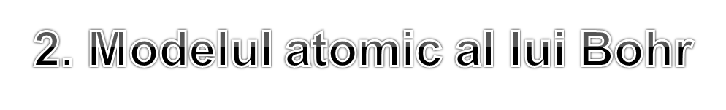
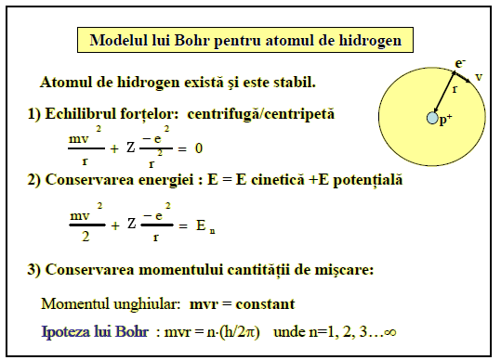

Slide 8
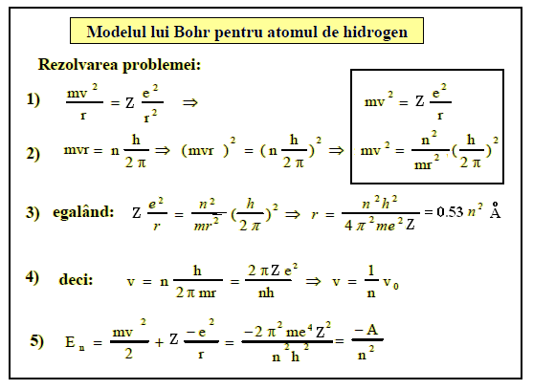

Slide 9
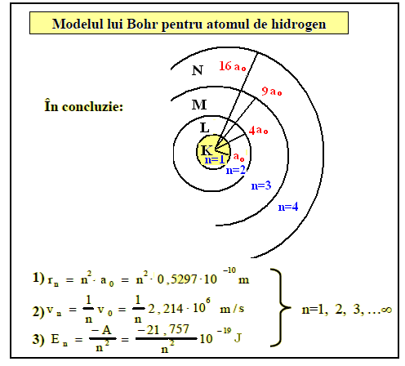
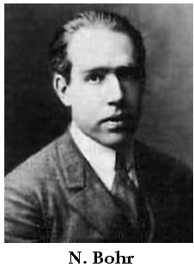
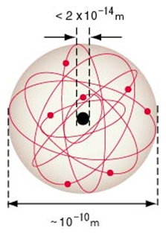

Slide 10
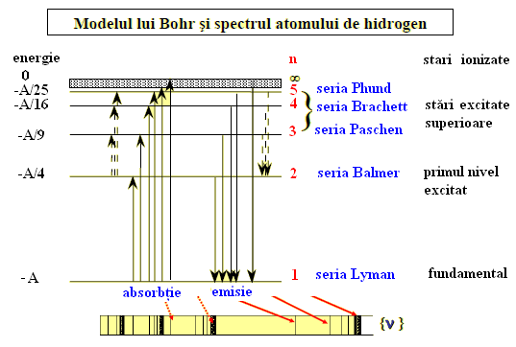

Slide 11

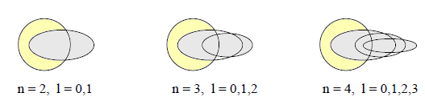
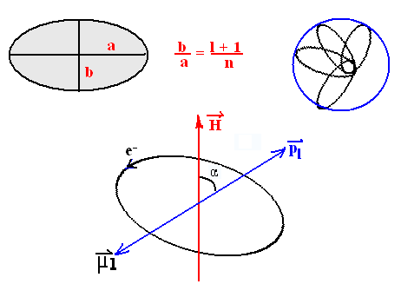
-în mişcarea sa pe orbită electronul echivalează cu un curent circular care creează un câmp magnetic.

Slide 12
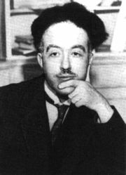
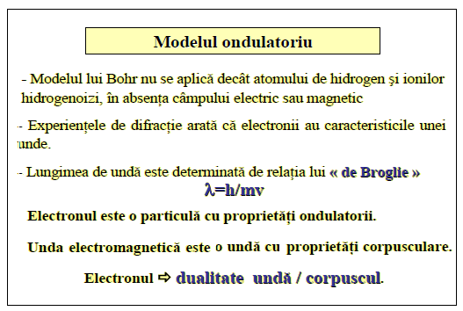
4. Modelul atomic în mecanica cuantică
(modelul ondulatoriu staţionar)
Louis Victor
de Broglie

Slide 13
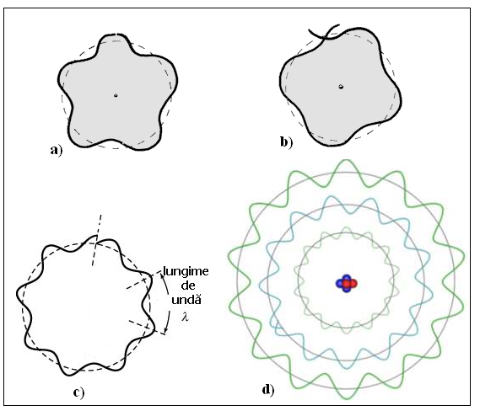
Orbite electronice permise (a, d) şi interzise (b, c) de teoria Louis de Broglie.

Slide 14
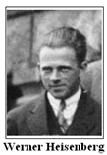
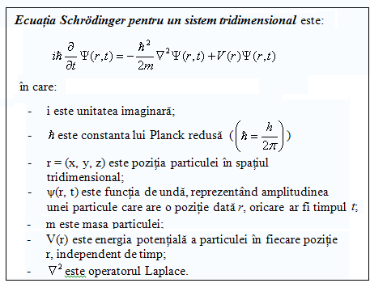
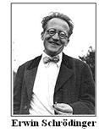
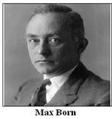
Principiul incertitudinii a lui Heisenberg:
“Nu se pot determina simultan şi cu orice precizie poziţia unui electron şi impulsul său” (sau energia, viteza).

Slide 15
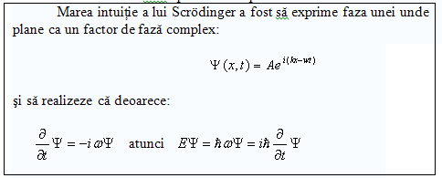
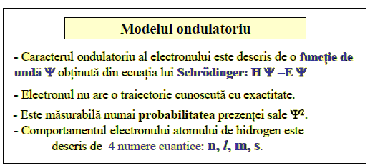

Slide 16
Concluzii
1.– cu cât vom determina mai bine poziţia electronului vor fi mai incerte frecvenţa şi lungimea de undă;
2.– definind exact lungimea de undă ea devine infinită şi nu putem determina exact poziţia particulei;
3. – dualitatea undă-corpuscul nu permite cunoaşterea exactă şi comună a ambelor proprietăţi de undă şi de corpuscul a electronului (două imagini complementare);
4. - relaţia lui Heisenberg reglementează raportul dintre cele două imagini complementare ale electronului.
Aceste rezultate demonstrează net diferenţa dintre concepţia ondulatorie şi cea a lui Bohr (clasică) despre atom: mecanica ondulatorie (cuantică) localizează electronul atomului de hidrogen în vecinătatea orbitei atribuite de Bohr, dar îi atribuie şi alte puncte în spaţiu unde probabilitatea de existenţă nu este nulă.

Slide 17
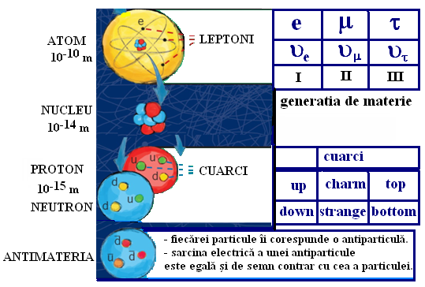
5. Modelul Standard

Slide 18
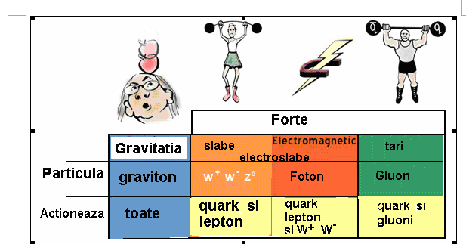
Modelul Standard

Slide 19
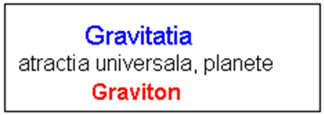
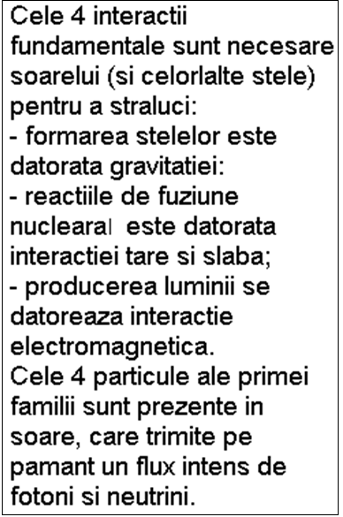
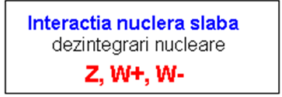
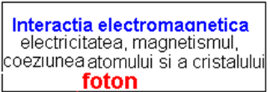
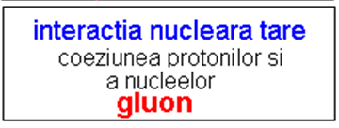

Slide 20
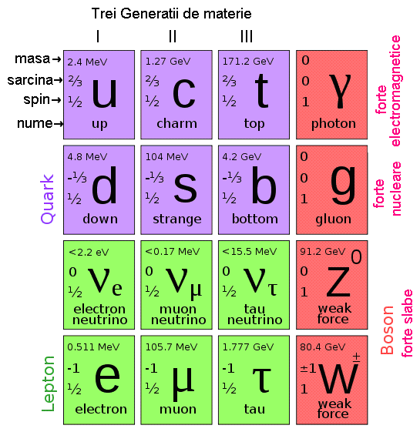

Slide 21
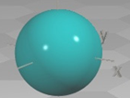
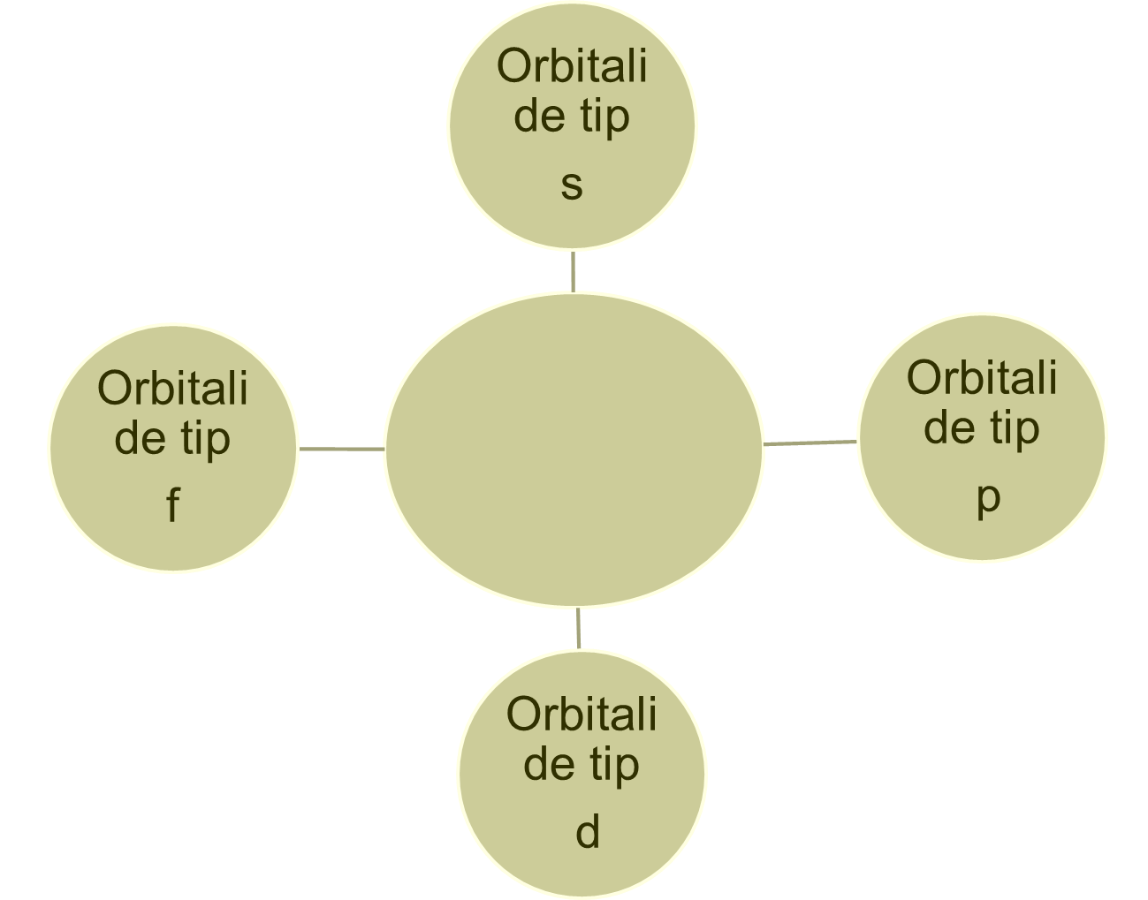
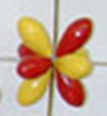
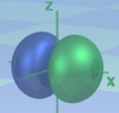
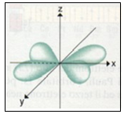
ORBITALI ATOMICI

Slide 22
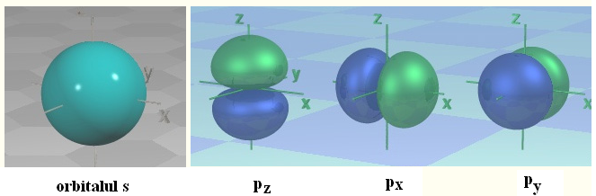
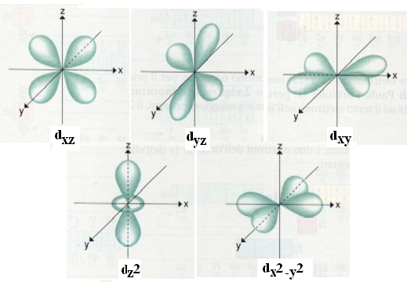
Orbitali atomici

Slide 23
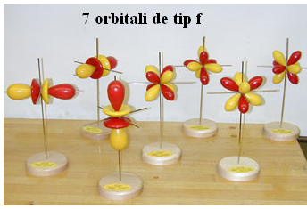

Slide 24
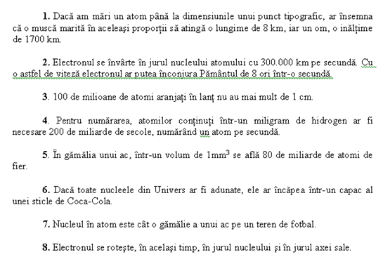
Curiozităţi despre ATOM

